Slide 1


Universidad Nacional Agraria La Molina
Facultad de Ingeniería Agrícola
Programa Maestría en Ingeniería de Recursos Hídricos
Una Introducción al Método de Diferencias Finitas en la Modelación de Aguas Subterráneas
Eusebio Ingol Blanco, Ph.D
From Daene McKinney, Ph.D, UT Texas

Slide 2
Procesos de Modelación
Identificación del problema y
descripción
Identificación del Problema
  Sistema y elementos a ser modelados
  Relación e interacción entre ellos
  Grado de precisión
Conceptualización y Desarollo
  Representación matemática
  Modelo tipo
  Método numérico
  Código de computo
  Condiciones iniciales
  Condiciones de frontera
Calibración
  Estimación de Parámetros
  Comparación de modelados con simulados
  Ajuste de parámetros
  Análisis de incertidumbre
Validación
  Usar un grupo de datos independiente al de calibración
  Comparar resultados del modelo con observados
Datos de
entrada
conceptualización
desarrollo
Calibración
Validación y
análisis de Sensibilidad
Aplicación
Presentación resultados

Slide 3
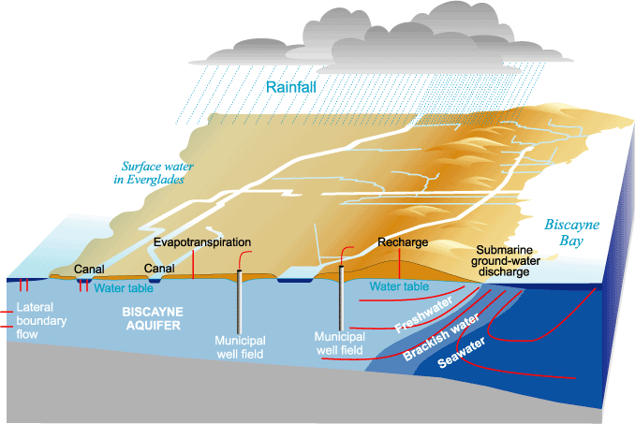
Modelo Conceptual y Matemático
Modelo Conceptual
  Idealización y implicación de las condiciones hidrológicas
  Representación descriptiva del sistema de agua subterránea que incorpora la interpretación de las condiciones geológicas y hidrológicas
  Que procesos son importantes para el modelo
  Cuales son las fronteras
  Que datos necesitan ser colectados y cuales están disponibles.

Slide 4

Modelo Conceptual y Matematico
Modelo Matemático
  Representación matemática de la hidrología subterránea y del transporte de contaminantes
  Utiliza las ecuaciones fundamentales del flujo y conservación de masa
  Se basa en observaciones reales o extrapolaciones

Slide 5
Métodos
Analítico
  Uso de formulas simples
  Solución exacta en el el punto de Calculo
  Modelo homogéneo
  Se basa en observaciones reales o extrapolaciones
  Numérico
  Discretizacion espacial y temporal
  Solución aproximada
  Admite heterogeneidades
  Transforman las Ecuaciones en Derivadas Parciales (PDFs) que gobiernan el flujo en Ecuaciones Diferenciales Ordinarias (ODEs) o ecuaciones algebraicas para su solución

Slide 6
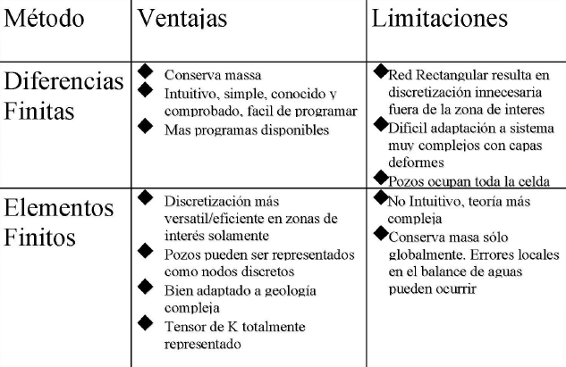
Diferencias Finitas y Elementos Finitos

Slide 7

Que realmente queremos resolver?
Flujo horizontal en un acuífero confinado
Ecuaciones que gobiernan
Condiciones iniciales
Condiciones de frontera
flujo
filtración
fuente/pozo
almacenamiento
superficie
Carga en acuifero confinado
Capa confinada
Q_{x}
h
z
confinado
b
y
K
x
basamento

Slide 8
Método de Diferencias Finitas
Finite-difference method
  Replace derivatives in governing equations with Taylor series approximations
  Generates set of algebraic equations to solve

Slide 9
Taylor Series
Expresion en series de Taylor de h(x) en un punto t x+Δx cerca a x
Si se trunca la serie despues del n^{th} termino, el error sera

Slide 10
Primera Derivada- Hacia Adelante
Considerar una expansión en series de Taylor hacia adelante de una función h(x) cerca al punto x
Resolver para 1st derivada

Slide 11
Primera Derivada- Hacia Atras
Considerar una expansión en series de Taylor hacia atras de una función h(x) cerca al punto x
Resolver para 1st derivada

Slide 12
Segunda Derivada- Central
Adicionar y resolver para

Slide 13
Aproximación en Diferencias Finitas
Hacia atras 1st
derivada
Hacia adelante 1st
derivada
Central 2nd
derivada

Slide 14
Grids y Discretización
Proceso de discretizacion
Grid definido para cubrir el dominio
Objetivo es predecir los valores de carga en los puntos de nodo de la malla
  Determinar efectos de bombeo
  Flujo de un rio, etc
Método D.F
  Popular y fácil de implementar
  Atractivo para simple geometría
y, j
Mesh
Domain
i,j+1
Δ
y
i-1,j
i,j
i+1,j
i,j-1
Node point
x, i
Δ
x
Grid cell

Slide 15
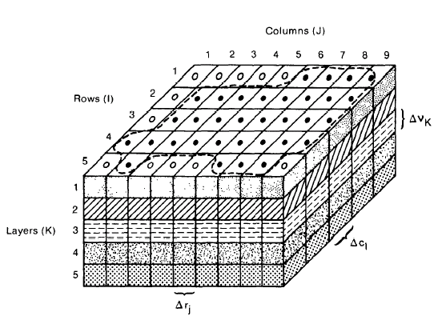
Grids en Tres Dimensiones
Un sistema acuífero esta dividido en bloque rectangulares por un grid.
El grid es organizado por filas (i), columnas (j), y capas (k), y cada bloque es llamado celda.
Tipos de capas
  Confinada
  No confinada
  Convertible
Capas pueden ser de
Diferente material
Notes:
There are two types of convertible layers; For Type 2, if the head drops below the layer top, specific yield is used rather than storativity, but transmissivity is assumed to be constant. For Type 3, both storage type and transmissivity are assumed to change if the head drops below the layer top

Slide 16
Flujo en Acuífero Confinado 1-D
Medio Homogéneo, isotrópico, 1-D, flujo confinado
Ecuación principal
Condición inicial
Condiciones de frontera
Superficie del suelo
h_{A}
Confinada capa
Nodo
Acuifero
Δx
h_{B}
b
z
y
x
i =
0
1
2
3
4
5
6
7
8
9
10
Celda grid
Δx = 1 m, L = 10 m, b = 1.5 m
h_{A} = 6.1 m, h_{B} = 1.5 m,
K = 0.5 m/d, S = 0.02

Slide 17
Aproximación de Derivadas
Ecuación que rige
2nd derivada x
1st derivada t
Hacia adelante
Hacia atras

Slide 18
Método Explicito
Use toda la información del paso de tiempo anterior para calcular el valor en este paso de tiempo
Procede punto por punto a través del dominio
Podría ser inestable para largos periodos de tiempo
Aprox. DF
Notes:
The major advantage of explicit finite difference methods is that they are relatively simple and computationally fast

Slide 19
Método Explicito
l+1 nivel tiempo
desconocido
l nivel tiempo
conocido

Slide 20
Método Explicito
Superficie del terreno
h_{A}
Confinada layer
Nodo
Acuifero
Δx
h_{B}
b
i =
0
1
2
3
4
5
6
7
8
9
10
Considerar:
r = 0.48
r = 0.52
Celda grid
Δx = 1m, L = 10m, b = 1.5m
h_{A} = 6.1m, h_{B} = 1.5m,
K = 0.5m/d, S = 0.02

Slide 21
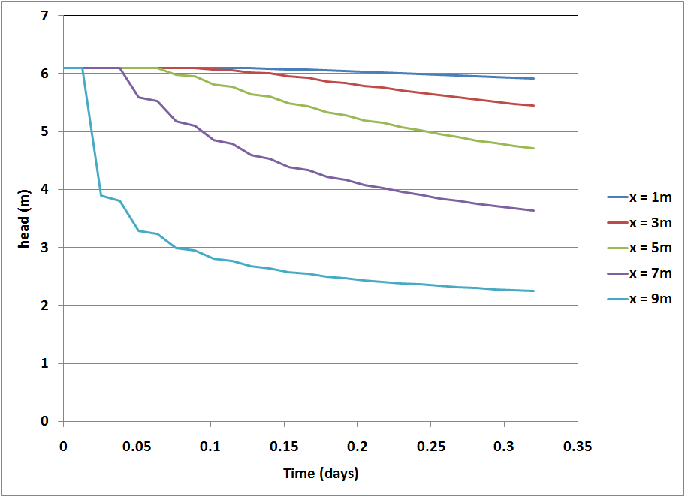
Resultados (Δt = 18.5 min; r = 0.48 < 0.5)

Slide 22
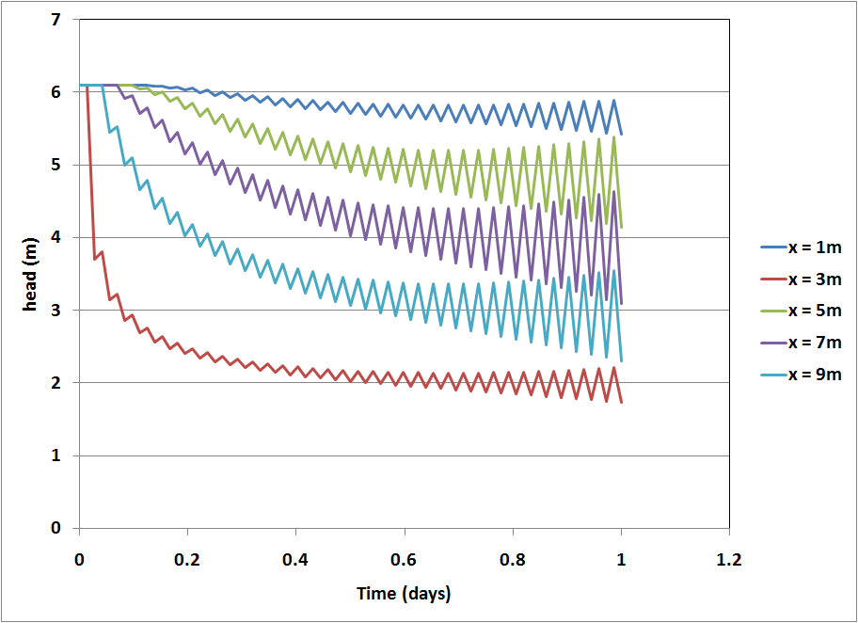
Resultados (Δt = 20 min; r = 0.52 > 0.5)

Slide 23
Que pasa aqui?
En el time t = 0 → no flujo
En el time t > 0 → flujo
El agua proveniente del almacenamiento en una celda grid sobre el tiempo Dt
El agua fluyendo fuera de la celda en el intervalo Δt
Superficie del suelo
h_{A}
Confinada capa
Acuifero
Δx
h_{B}
b
Δx
i =
0
1
2
…
i-1
i
i+1
…
8
9
10
Celda Grid i
r > 0.5
El intervalo de tiempo es demasiado largo
Las celdas no contienen la suficiente agua
Causa inestabilidad

Slide 24
Método Implícito
Usa información de un punto en el paso de tiempo anterior para calcular el valor en todos los puntos de este paso de tiempo
Resuelve para todos los punto en el dominio simultáneamente
Es mas estable
Aprox. DF
Notes:
The main advantage of implicit finite difference methods is that there are no restrictions on the timestep, which is good
if we want to simulate geological processes at high spatial resolution. Taking large time steps, however, may
result in an inaccurate solution. Therefore it is always wise to check the results by decreasing the timestep until the
solution doesn’t change anymore (this is called converge check).

Slide 25
Método Implícito
l+1 nivel tiempo
desconocido
l nivel tiempo
conocido

Slide 26
Flujo en Estado Estable 2-D
Nodo No.
Ecuación que rige
Homogéneos, acuífero isotrópico, no pozos
Igual espaciamiento (promedio de celdas)
Cargas desconocidas
Cargas conocidas

Slide 27
Flujo Anisotropico Heterogéneo 2-D
T^{x} and T^{y} son transmisividades en x and y
Notes:
In isotropic aquifers or aquifer layers the hydraulic conductivity (K) is equal for flow in all directions, while in anisotropic conditions it differs, notably in horizontal (Kh) and vertical (Kv) sense.
Semi-confined aquifers with one or more aquitards work as an anisotropic system, even when the separate layers are isotropic, because the compound Kh and Kv values are different

Slide 28
Flujo Anisotropico Heterogéneo 2-D
Promedio armonico para T o K

Slide 29
Problema Transitorio

Slide 30
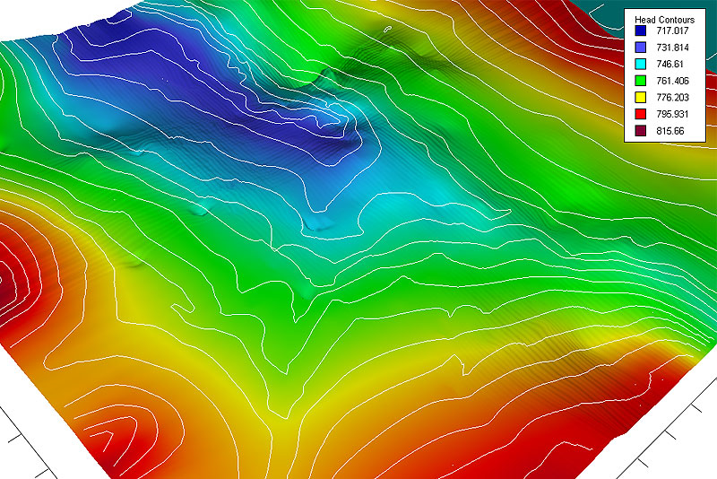
MODFLOW
Modelo Matematico de la USGS
http://water.usgs.gov/nrp/gwsoftware/modflow.html
USGS desarrollo el modelo matematico
Usa el elemento de Diferencias Finitas
Varias versiones
  MODFLOW 88, 96, 2000, 2005
Interfaces graficas para MODFLOW
  USGS interface, MPI
  GWV (www.groundwater-vistas.com)
  GMS (www.ems-i.com)
  PMWIN (www.ifu.ethz.ch/publications/software/pmwin/index_EN)

Slide 31
Que Simula MODFLOW?
Unconfined and confined aquifers
Faults and other barriers
Fine-grained confining units and interbeds
Confining unit - Ground-water flow and storage changes
River – aquifer water exchange
Discharge of water from drains and springs
Ephemeral stream - aquifer water exchange
Reservoir - aquifer water exchange
Recharge from precipitation and irrigation
Evapotranspiration
Withdrawal or recharge wells
Seawater intrusion

